Slide 2
壹
节气的常识
目录
贰
谷雨的起源
叁
谷雨的习俗
肆
谷雨的诗歌

Slide 3
壹
节气常识

Slide 4
“清明断雪，谷雨断霜”，气象专家表示，谷雨是春季最后一个节气，谷雨节气的到来意味着寒潮天气基本结束，气温回升加快，大大有利于谷类农作物的生长。
谷雨是二十四节气的第六个节气，也是春季最后一个节气，每年4月19日～21日时太阳到达黄经30°时为谷雨，源自古人“雨生百谷”之说。同时也是播种移苗、埯瓜点豆的最佳时节。
节气常识

Slide 5
谷雨时节，南方地区“杨花落尽子规啼”，柳絮飞落，杜鹃夜啼，牡丹吐蕊，樱桃红熟，自然景物告示人们：时至暮春了。这时，南方的气温升高较快，一般4月下旬平均气温，除了华南北部和西部部分地区外，已达20℃至22℃，比中旬增高2℃以上。华南东部常会有一、二天出现30以上的高温，使人开始有炎热之感。低海拔河谷地带也已进入夏季。
节气常识

Slide 6
节气常识
中国古代将谷雨分为三候：“第一候萍始生，第二候鸣鸠拂其羽，第三候为戴胜降于桑。”这是说谷雨后因降雨量增多，水面的浮萍开始生长，接着布谷鸟振翅飞翔，开始提醒人们播种，然后是在桑树上开始见到戴胜鸟了。元稹的《咏廿四气诗·谷雨三月中》，就写出了这三候的物象：
谷雨春光晓，山川黛色青。叶间鸣戴胜，泽水长浮萍。
暖屋生蚕蚁，喧风引麦葶。鸣鸠徒拂羽，信矣不堪听。

Slide 7
贰
谷雨的起源
行业PPT模板http:// www.PPT818.com/hangye/

Slide 8
谷雨是二十四节气的第六个节气，也是春季最后一个节气，每年4月19日～21日时太阳到达黄经30°时为谷雨，源自古人“雨生百谷”之说。同时也是播种移苗、埯瓜点豆的最佳时节。
谷雨的起源

Slide 9
大约在4000年前，轩辕皇帝由部落首领被拥戴为部落联盟领袖，他命仓颉为左史官。仓颉做了史官以后，用不同类型的贝壳和绳结的大小、横竖为标记记载事务。可是，随着仓颉主管事务日益繁多，老办法已远远不能适应需求，仓颉很犯愁。
谷雨的起源

Slide 10
每年谷雨节，仓颉庙都要举行传统庙会，会期长达七至十天。年复一年，成千上万的人们从四面八方来到此地，举行隆重热烈的迎仓圣进庙和盛大庄严的祭奠仪式，缅怀和祭祀文字始祖仓颉。人们扭秧歌，跑竹马，耍社火，表演武术，敲锣打鼓，演大戏，载歌载舞，表达对仓圣的崇敬和怀念。戏班子、商号也来赴会凑兴，热闹非凡。仓颉庙会已经成为当地一个隆重节日。甚至当地人入学拜师、敬惜字、爱喝红豆稀饭、喜住窑洞、乞雨、乞子，祈福禳灾等习俗也都是与仓颉有关。
谷雨的起源

Slide 11
《群芳谱》:"谷雨，谷得雨而生也。"谷雨前后，天气较暖，降雨量增加，有利于春作物播种生长。
《通纬·孝经援神契》:"清明后十五日，斗指辰，为谷雨，三月中，言雨生百谷清净明洁也。"
谷雨的起源
谷雨的起源

Slide 12
叁
谷雨的习俗

Slide 13
赏花
祭海
谷雨的习俗
喝谷雨茶
祭祀文祖仓颉
走谷雨
食香椿

Slide 14
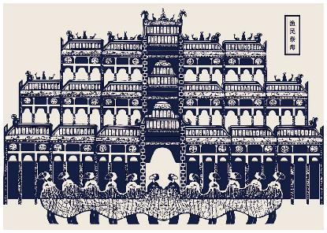
谷雨时节海水回暖，百鱼行至浅海地带，是下海捕鱼的好日子。俗话说：“骑着谷雨上网场。”为了能够出海平安、满载而归，渔民们在谷雨这天要举行海祭，祈求海神保佑。因此，谷雨节也叫作渔民出海捕鱼的“壮行节”。
祭海

Slide 15
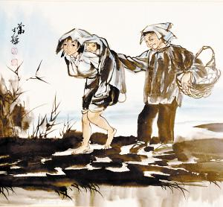
古时有“走谷雨”的风俗，谷雨这天青年妇女走村串亲，有的到野外走一圈就回来。寓意与自然相融合，强身健体。
走谷雨

Slide 16
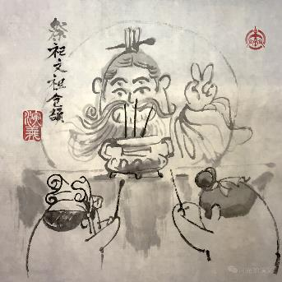
祭祀文祖仓颉
自汉代以来，陕西白水县谷雨有祭祀文祖仓颉的习俗。传说中，仓颉创造文字，功盖天地，黄帝为之感动，以“天降谷子雨”作为其造字的酬劳，从此便有了“谷雨”节。此后每年谷雨节，附近村民都要组织庙会纪念仓颉。

Slide 17
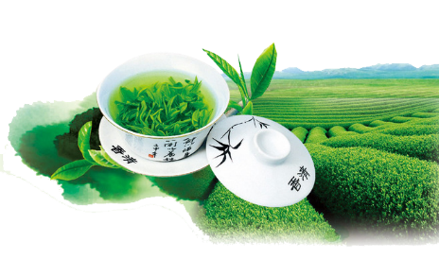
南方谷雨摘茶习俗，传说谷雨这天的茶喝了会清火、辟邪、明目等。所以谷雨这天不管是什么天气，人们都会去茶山摘一些新茶回来喝。
喝谷雨茶

Slide 18
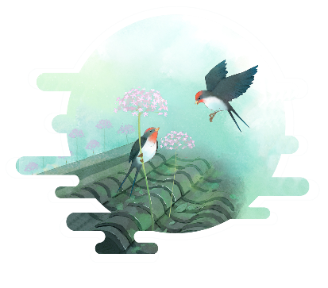
北方则有谷雨食香椿的习俗，谷雨前后是香椿上市的时节，这时的香椿醇香爽口营养价值高，有"雨前香椿嫩如丝"之说。香椿具有提高机体免疫力，健胃、理气、止泻、润肤、抗菌、消炎、杀虫之功效.
食香椿

Slide 19
谷雨前后也是牡丹花开的重要时段，因此，牡丹花也被称为"谷雨花"。"谷雨三朝看牡丹"，赏牡丹成为人们闲暇重要的娱乐活动。至今，山东、河南、四川等地还于谷雨时节举行牡丹花会，供人们游乐聚会。
赏花

Slide 20
肆
谷雨的诗歌

Slide 21
谷雨的诗歌
谢中上人寄茶
春山谷雨前，并手摘芳烟。
绿嫩难盈笼，清和易晚天。
且招邻院客，试煮落花泉。
地远劳相寄，无来又隔年。
唐·齐己

Slide 22
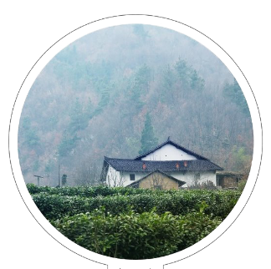
谷雨的诗歌
唐·曹邺
邵平瓜地接吾庐，
谷雨干时手自锄。
昨日春风欺不在，
就床吹落读残书。
老圃堂

Slide 23
谢谢观看

